Slide 1


Slide 2

Pajkastarna
Victor Blomberg
Scott Levkowetz
Fredrik Lemón Larsson
Marcus Johansson
Victor Böhmer
Rasmus Jansson

Slide 3
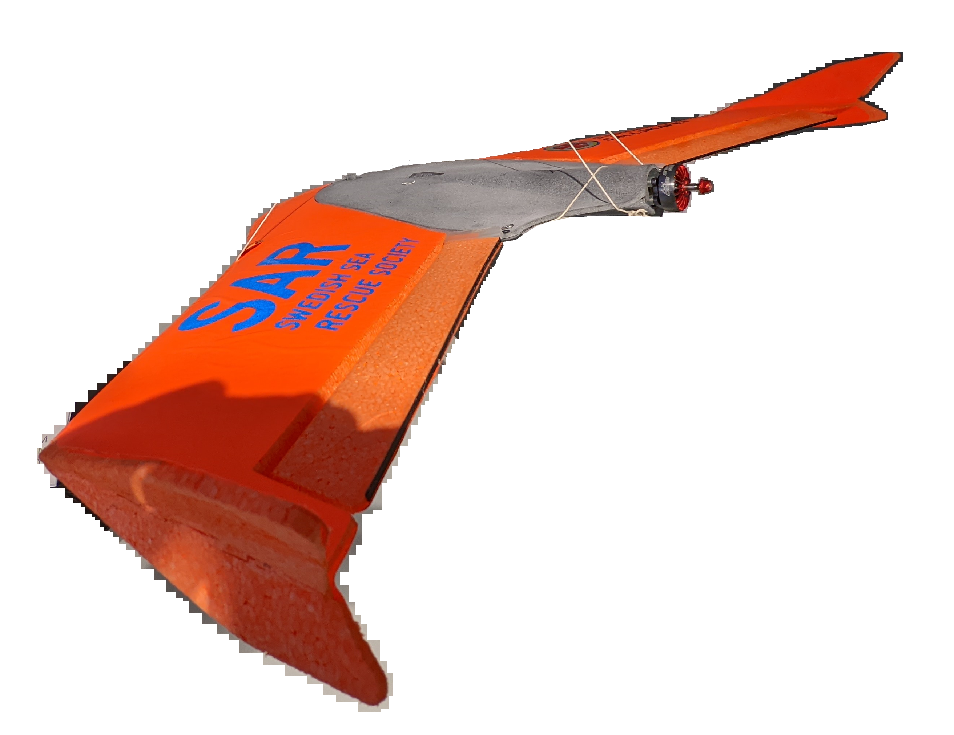
Videoström
Telemetri
Kombinerad dataström
Notes:
Vi har jobbat i att få relevant telemetridata tillsammans med en videoström, så att ett annat team kan använda informationen för bildstabilisering.
Utmaningen har legat i att:
Få tillgång till telemetridatan
Parsa relevant data
Skicka en synkad ström av video och telemetridata

Slide 4


Plockar ut relevant telemetridata
Tar emot videoström från kameran
Kombinerar informationen och skickar vidare via TCP
Tar emot paketen
Plockar ut telemetridatan
Visar videoströmmen

Slide 5
Demo?

